Slide 1
TIYA服务这三年
分享人：谢俊滔

Slide 2
分享目标
从产品演化的角度，了解服务的功能定位和来源。
单从技术不同发展阶段的角度，对服务端各时期的重点工作有清晰的了解。

Slide 3
分享内容
前言
技术篇
外部协同篇
业务篇
总结篇

Slide 4
前言：前世今生
吱呀小程序时代（2017年）
语音直播
声鉴
吱呀App时代（2018年起）
找CP三件套（录制声鉴卡、匹配声音瓶、聊天）
派对直播
2019年初下架（短暂的欢聊App时期）
TIYA时代
（2019年起）
地区
产品
功能

Slide 5
前言：TIYA时代
地区
第一站：中东-埃及
第二站：印尼、日本
第三站：美国
第四站：新大区(西语、葡语、越南)
产品
找CP
房间做营收（2020年初）
跟朋友一起玩
熟人？
功能
原吱呀所有功能
匹配（随机房间、1v1文字匹配、1v1实时匹配、话题房间）
群（社交关系）
状态、房间玩法

Slide 6
技术篇
技术能力建设-五彩石（2019年下半年至2020年）
监控能力
增长能力
画像
推荐
通用能力
服务治理-自由女神（2020年底至2021年）
存储层
应用层
组件层
业务层
AWS迁移
（2021年4月底至6月初）
背景
目标
过程
结果

Slide 7
技术篇：技术能力建设-五彩石
时间
2019年下半年至2020年
文档地址https://lizhi2021.feishu.cn/wiki/wikcncdk1bw95FUU3c5fJJfYf5e?sheet=fad1fa
背景
缺乏海外服务经验。
业务体量较少，得不到诸如推荐、大数据等支持。
集团业务中台服务亦处初级阶段，没有诸如增长组、业务架构组等。
目标与结果
有效支撑业务的探索。

Slide 8
技术篇：服务治理-自由女神
时间
2020年底至2021年
文档地址https://lizhi2021.feishu.cn/wiki/wikcnmgobSGr0hLa6vXlhpZNlNb?sheet=fad1fa
背景
业务在美区取得发展机遇。
服务稳定和容量保障需要增强。
目标与结果
完善服务治理，稳定保障业务发展。(5倍Dau)

Slide 9
技术篇：AWS迁移
时间
2021年4月底至6月初
文档地址https://lizhi2021.feishu.cn/wiki/wikcnTDvU9qHF6eb0SU0XnO1JPh?sheet=fad1fa
背景
TIYA发展美国市场，避免法务风险。
目标与结果
TIYA在阿里云的法兰克福服务迁移至美东（弗吉尼亚）的aws。
大数据仓库同步部署aws以支撑业务。

Slide 10
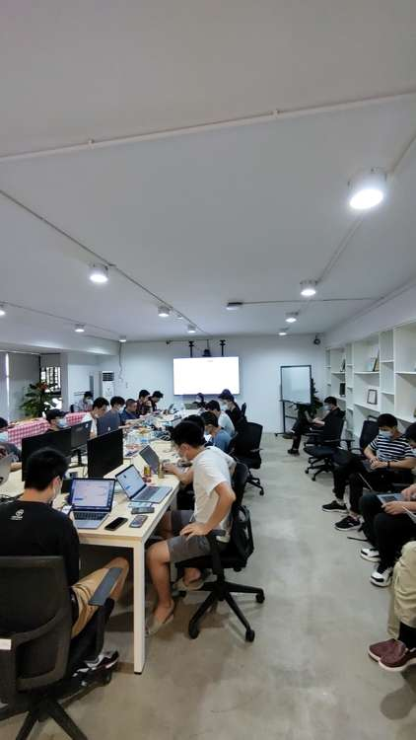
技术篇：AWS迁移

Slide 11
技术篇：AWS迁移

Slide 12
外部协同篇
部门 | 事项 | 方案 | 结果
基架&运维 | 提升网络连接成功率 （2019年底至2020年中） | 1、使用anycast代理加域名访问优化。 2、客户端网络库更新。（智能连接、http连接等） 参见网络接入优化 | 网络连接成功率从93%提升至98%。
 | 应用内推送成功率（2020年初） | 接入器收到指定op会更新连接管理器状态。上线时使用的还是荔枝的op，更正后修复。 | 应用内推送成功率从95%提升至达99%。
 | 提升文件上传成功率 （2020年中） | 引入七牛作为首选通道。 参见异步上传方案 | 音频上传成功率从不到90%提升至98%。（客户端有后台重试） 图片上传成功率从不至90%提升至94%。

Slide 13
外部协同篇
部门 | 事项 | 方案 | 结果
吱呀 | IM5接入 （2020年） | IM5同事以业务方角色完成IM5的单聊接入。 | 2020年阶段性放弃。 目前重新接入，包括群聊。
音频组 | 接入Dore （2019年底至2020年初） | 在中东派对房间实现灰度。 | 2020年阶段性放弃。目前以Doreme平台接入中。
 | 声鉴及处理服务 | http调用两个音频服务处理。 | 声鉴卡已下线。 声音瓶/动态还有调用逻辑。
 | 录制 | 1、中东房间录制（已下线） 2、用户举报录制。

Slide 14
外部协同篇
部门 | 事项 | 方案 | 结果
智能推荐 | 算法支持 （2020年下半年） | 由业务方提供画像数据，算法逻辑在业务项目。 | 接入声音瓶匹配 、1v1实时语音匹配、好友在玩房间列表
 | 工程支持 （2021年底） | 由数仓和推荐自行处理画像数据，业务RPC调用推荐服务。 | 接入好友推荐、房间列表推荐。
大数据 | 接管大数据组件 （2021年6月） | 包括业务直接使用的Flink、Solr。

Slide 15
外部协同篇
部门 | 事项 | 方案 | 结果
增长组 | 接入基础推送 （2020年） | 客户端和服务端接入基础推送SDK。 | 推送平台非聊天室消息使用基础推送。
 | 短信 （2020年） | 由自接twillo服务转由增长组短信服务接管，由其确定短信通道。 | 综合费用及回填率考虑： 现在100%切换腾讯云，异常兜底使用创蓝。 附：回填率a/b结论。 创蓝回填率90%>腾讯云87%>twillo70%。
业务架构组 | 国际化配置平台
 | 活动平台

Slide 16
业务篇
业务 | 演化 |  | 备注
推广 | 增长闭环（国内） |  | 增长组提供的服务。
 | AF（海外）
派对 | 直播形态 | 客户端推流 | 1、njpc项目来由。（已下线） 2、房主信息party_room、每场直播一条party记录。
 |  | 电脑端直播助手
 | 我的房间 | 服务端推流 | dc_thirdservice项目由来。
 |  | 加入RTC频道 | 1、每人拥有一个永不关播的直播party。 2、中东房间保留服务端推流。（审核使用，已下线）
声音 | 声鉴卡 |  | dc_discovery项目由来。（已下线）
 | 声音瓶 |  | dc_voicebottle项目由来。
 | 动态

Slide 17
总结篇

Slide 18
Thank You

